Slide 1
HABILIDADES
Y
PENSAMIENTO CREATIVO

Slide 2


UNIVERSIDAD AUTÓNOMA DEL ESTADO DE MÉXICO
CENTRO UNIVERSITARIO UAEM VALLE DE CHALCO
PROGRAMA EDUCATIVO CONTADURÍA 2016B
UNIDAD DE APRENDIZAJE:
HABILIDADES DELPENSAMIENTO CREATIVO
L. EN C. LIZBETH VÁZQUEZ BELTRÁN

Slide 3
UNIVERSIDAD AUTÓNOMA DEL ESTADO DE MÉXICO
CENTRO UNIVERSITARIO UAEM VALLE DE CHALCO
PROGRAMA EDUCATIVO CONTADURÍA 2016B
Tipo de material: Sólo visión
Título del material: Uso Adecuado de Capacidades Mentales y Estrategias de Pensamiento.
Plan de Estudios al que se vincula: Contaduría
UA: Habilidades del Pensamiento Creativo
Autor: Lizbeth Vázquez Beltrán
Notes:
3

Slide 4

Objetivo
Conocer las principales partes del cerebro humano y su funcionamiento para optimizar su inteligencia y desarrollar su potencial de habilidades de pensamiento para aplicarlas en el aprendizaje.
Unidad I
El cerebro

Slide 5
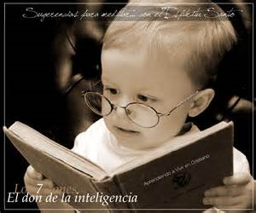
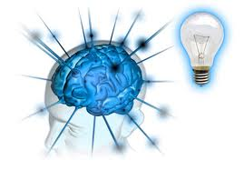

Inteligencia
En opinión de Cuevas (2014) es la capacidad de asimilar, guardar, elaborar información y utilizarla para resolver problemas, cosa que también son capaces de hacer los animales e incluso los ordenadores. Pero el ser humano va más allá, desarrollando una capacidad de iniciar, dirigir y controlar nuestras operaciones mentales y todas las actividades que manejan información
FODA

Slide 6


Diferencia entre inteligencia y pensamiento
Inteligencia: capacidad de relacionar conocimientos que poseemos para resolver una determinada situación
Pensamiento: capacidad de anticipar las consecuencias de la conducta sin realizarla

Slide 7
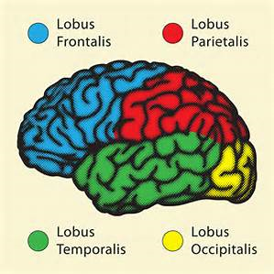
El cerebro humano
Es la más compleja de todas las estructuras vivas, pues procesa información sensorial a la vez que coordina y mantiene las funciones vitales del organismo
Lóbulo frontal
Lóbulo parietal
Lóbulo temporal
Lóbulo occipital

Slide 8
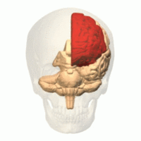

Lóbulo frontal
Ubicado detrás de la frente, se encarga de gran parte del pensamiento complejo
(imaginación, planificación y comportamiento).
Lóbulo frontal

Slide 9
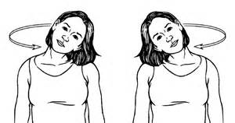
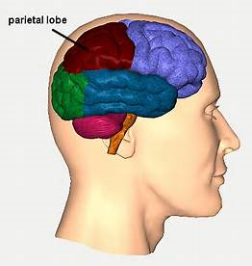
Lóbulo parietal
localizado en la parte trasera superior del lóbulo frontal. Alberga a la corteza sensitiva
(procesa mensajes relacionados con el tacto, gusto y temperatura) y a la corteza motora (controla el movimiento).

Slide 10
Lóbulo temporal
Situado detrás de cada sien; alberga a la corteza auditiva
Se encarga de la comprensión del lenguaje, asimismo, interviene en la memoria y las emociones.

Slide 11
Lóbulo occipital
Está en la parte posterior de la cabeza
Controla la corteza visual que procesa lo que vemos.

Slide 12
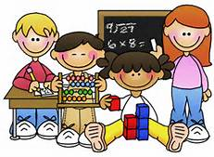
Lados del cerebro
Hemisferio izquierdo
Es la parte motriz capaz de reconocer grupos de letras formando palabras, y grupos de palabras formando frases, tanto en lo que se refiere al habla, la escritura, la numeración, las matemáticas y la lógica, como a las facultades necesarias para transformar un conjunto de informaciones en palabras, gestos y pensamientos,
CONDUCTA NO VERBAL

Slide 13
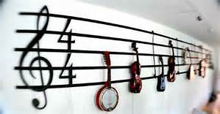
Lados del cerebro
Hemisferio derecho
Es un hemisferio integrador, centro de las facultades viso-espaciales no verbales, especializado en sensaciones, sentimientos, prosodia y habilidades especiales como las visuales y sonoras, por ejemplo las habilidades artísticas y musicales.
CONDUCTA VERBAL

Slide 14

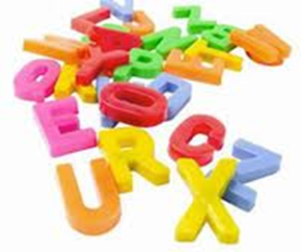
PENSAMIENTO Y UNIDADES BÁSICAS
De acuerdo con Dewey el pensamiento es:
Una relación entre lo que ya sabemos, nuestra memoria y lo que percibimos, damos significado a las cosas, creamos, inferimos más allá de los que nos viene dado
Imagen ---imágenes mentales
Lenguaje---- comunicación

Slide 15

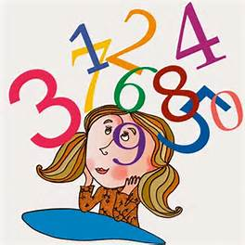
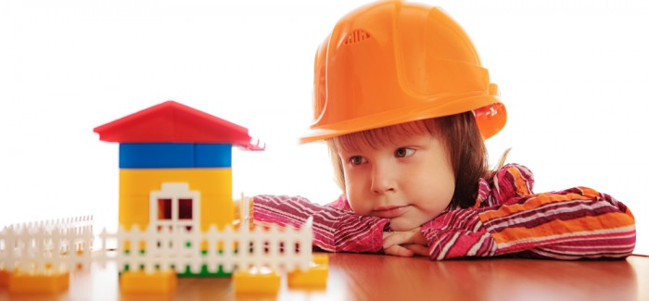
Tipos de inteligencia
Lingüística
Lógica-Matemática
Espacial
habilidad para pensar en tres dimensiones
Disciplina que trata de métodos de razonamiento
Habilidad para emplear las palabras de manera oral o escrita de manera efectiva

Slide 16

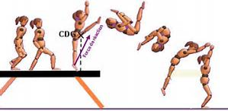
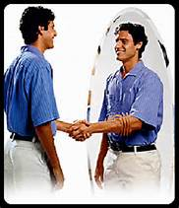
Tipos de inteligencia
Musical
Corporal o kinestésica
Intrapersonal
Entenderse a sí mismo
Utilizar su cuerpo para resolver problemas o realizar actividades. Como los deportistas, los cirujanos y los bailarines.
Es el talento que tienen los músicos, los cantantes y los bailarines

Slide 17
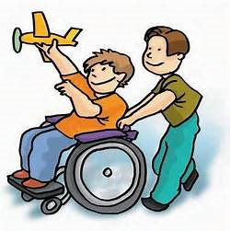
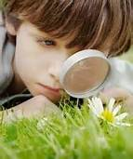
Tipos de inteligencia
Interpersonal
Naturalista
Se utilizamos al observar y estudiar la naturaleza
Es entender a los demás

Slide 18


Desarrollo de habilidades
del pensamiento
Habilidad: capacidad de disposición para hacer algo, grado de competencia de un sujeto frente a un objeto, puede ser innata o desarrollada a partir del entendimiento
Pensamiento: es el producto de la mente, son las actividades, racionales de intelecto y la abstracción de la imaginación.

Slide 19
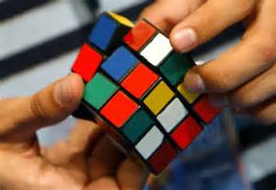
Habilidades del
Pensamiento
Esta asociada con la capacidad de desarrollo de procesos mentales que permitan resolver distintas cuestiones.

Slide 20
Objetivo
Examinar las diferentes estrategias cognitivas que estimulan los procesos del pensamiento para facilitar la solución de problemas que representan en la vida diaria.
Unidad II
Procesos cognoscitivos

Slide 21
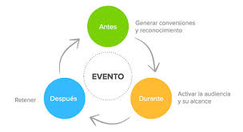

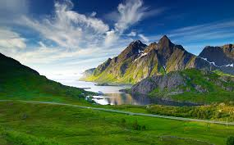
OBSERVACION
Se trata de una actividad realizada por los seres vivos para detectar y asimilar información
(objetó, paisaje, evento)

Slide 22
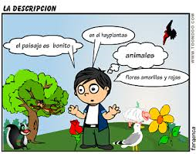
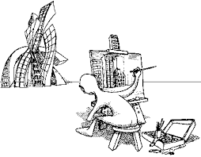
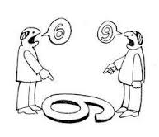
Descripción: aporta información sobre alguien o algo, con distintos grados de detalle posibles
Objetiva: Refleja las cosas como es en realidad.
Subjetiva: El auto refleja sus sentimientos y emociones a la vez que describe.

Slide 23

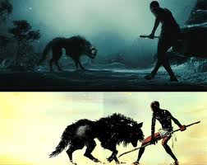
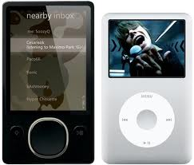
Comparación
Es un proceso básico que permite establecer relaciones previas entre pares de características
Clasificación
Es la acción o el efecto de ordenar o disponer por clase
SITUACIONES y
OBJETOS

Slide 24
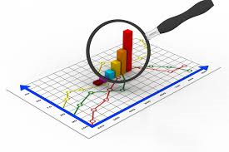
Análisis
Distinción y separación de las partes de un todo hasta llegar a conocer sus principios o elementos
Síntesis
Es, un escrito donde se denotan las ideas principales de un texto. a diferencia del resumen, ésta presenta las ideas generales

Slide 25

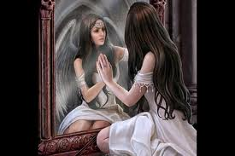

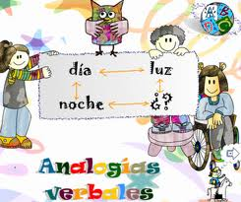
Pensamiento hipotético
Es el pensamiento que implica razonar sobre las proposiciones que pueden reflejar o no la realidad.
Analogías
Es analizar consciente y racional la dirección de un problema dado en sus múltiples facetas y relaciones, es decir lo más profundamente posible y para ello utiliza el principio de volver extraño lo conocido.

Slide 26
Objetivo
Contrastar las diferentes estrategias para estimular el desarrollo intelectual y las habilidades para resolver problemas con la finalidad de mejorar el desarrollo de la mente y la forma de solucionar problemas.
Unidad III
Solución de problemas

Slide 27


Problema
Es un determinado asunto o una cuestión que requiere de una solución
Solución de problemas Problema
Es una actividad cognitiva que consiste en proporcionar una respuesta-producto a partir de un objeto o de una situación.

Slide 28
Tipos de problemas
Convergentes, estructurados o lógicos
Cuenta con una única solución definida y lógica
Divergentes
Son estudiados por numerosas personas competentes
Se hallan distintas respuestas
De analogía
Se resuelven comparando características de la situación
Las experiencias anteriores establecen generalizaciones
Se necesita ser hábil

Slide 29
Tipos de problemas
De dificultades
Se sabe la respuesta pero existen dificultades
De conflicto
Surgen cuando un individuo, o grupo se opone a la propia voluntad
De razonamiento
Se resuelven comparando características de la situación
Las experiencias anteriores establecen generalizaciones
La parte emocional tiene una parte emocional

Slide 30

Estrategias de representación para la resolución de problemas
Representación lineal o vertical
Aquella que se desarrolla generalmente durante la época escolar y en donde se aplica la lógica. Manera lógica y directa
Este tipo de pensamiento sigue una dirección recta, de índole técnica y científica, en situaciones de la vida cotidiana.

Slide 31
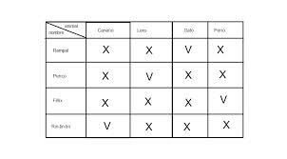
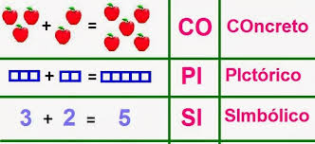
Estrategias de representación para la resolución de problemas
Representación tabular: es una dimensión que se refiere a problemas en donde solo hay una variable con distintos valores.
Representación simbólica: se refiere a problemas que se definen por símbolos.

Slide 32
Objetivo
Desarrollar diversas técnicas creativas para resolver problemas de manera original
Unidad IV
Potencial creativo

Slide 33

Creatividad
Capacidad o facilidad para inventar o crear

Slide 34



Primer enfoque tradicional
Se focalizan sus estudios en la persona creativa. Actualmente se consideran cerca de veinte cualidades
flexible generador comunicativo
Arriesgado Tenaz Inconforme Imaginativo Reflexivo

Slide 35


Segundo enfoque tradicional
Estudio del producto creativo, precisando sus características
originalidad
y
lo cual ha ayudado a determinar si un producto es creativo o no, así como cuan creativo es.

Slide 36

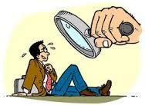
Activadores de la creatividad
Estimuladores eficaces para desencadenar de modo fácil y operativo diversos procesos y actividades divergentes.
Surgen Observación

Slide 37

Tormentas de ideas de ideas
Es la técnica de creatividad más popular, se remota a poco más de los cuarenta años y fue ideado por Alex F.Osborn.

Slide 38


Activadores basados en la indagación y el cuestionamiento
Listas “inductoras”
Cuando se trate de mejorar un objeto, un procedimiento o una situación o, en general.

Slide 39

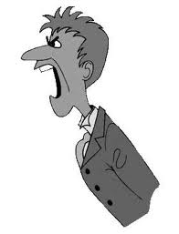
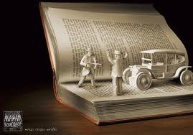
Cadena de palabras:
Permite dispar aun mas los estímulos que tenemos que vincular con el problema inicial, consiste en encadenar palabras.
Lo mas importante es la asociación de las ideas con el problema original no con el inicial.

Slide 40
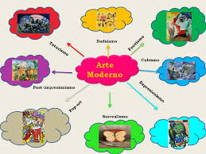
Mosaico de ideas:
Mapas mentales

Slide 41


Analiactivadores basados en el análisis y
descomposición de la situación
lista de atributos
Consiste a enunciar los diversos atributos de un objeto o de una idea y luego dedicarse a examinar de que manera es posible modificar cada uno de esos atributos.

Slide 42

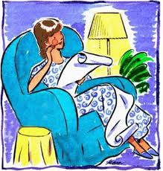

Descomposición analítica
Una variante de la técnica anterior es introducir en el campo de un objeto aquellos atributos que definen a otro objeto.

Slide 43

Reglas y principios (RP)
Una regla es un enunciado que establece una práctica obligatoria que redunda en un beneficio colectivo.
Se presenta en las organizaciones y
agrupaciones

Slide 44
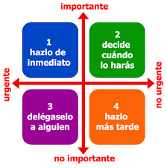
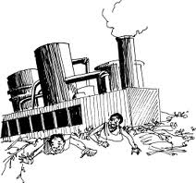
Considere prioridades (CP)
Permite jerarquizar y dar más importancia a algunas de las variables, de las consecuencias, de las decisiones.

Slide 45

Considere opciones o posibilidades
Facilita la búsqueda deliberada re opciones, para ver una situación, abordar algún problema o explicar fenómenos, etc. Ayuda a generar más ideas posibles e ir más allá de las que son lógicas y videntes.

Slide 46
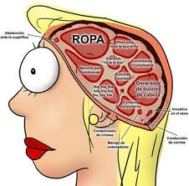


Consideración de puntos de vista (CPV)
Consiste en abordar el problema desde ángulos o enfoques diferentes y nuevos, para analizarlos y considerarlos antes de tomar una decisión definitiva.
La opinión de otras personas
subrayar las diferencias ente los puntos de vista de las personas que intervienen.

Slide 47

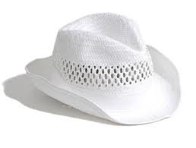
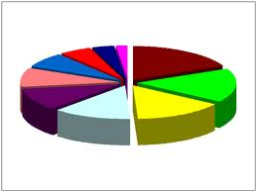
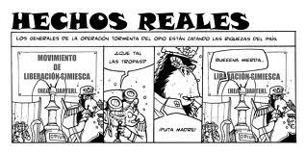
Sombrero blanco: representa hechos, información y de datos estadísticos, así como la identificación de la información

Slide 48
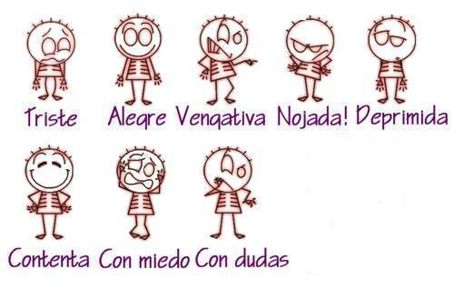
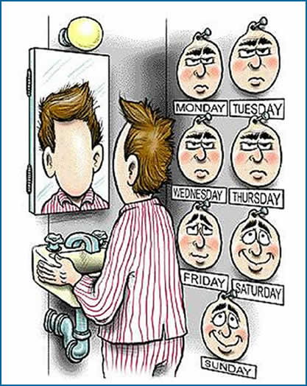

Sombrero rojo: simboliza las emociones y sentimientos. se “obliga” a la persona a expresar sus sentimientos sobre el tema o compartir su estado de ánimo en general.

Slide 49
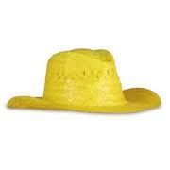


Sombrero amarillo: significa racionalidad, y se utiliza para analizar los aspectos positivos de una situación o una idea, sobre los posibles beneficios de la propuesta de medidas

